Slide 1
Built1 Enterprise System
넥사크로(N24) & 전자정부(v4.3) & 오라클(v19c)
2026. 10.

Slide 2
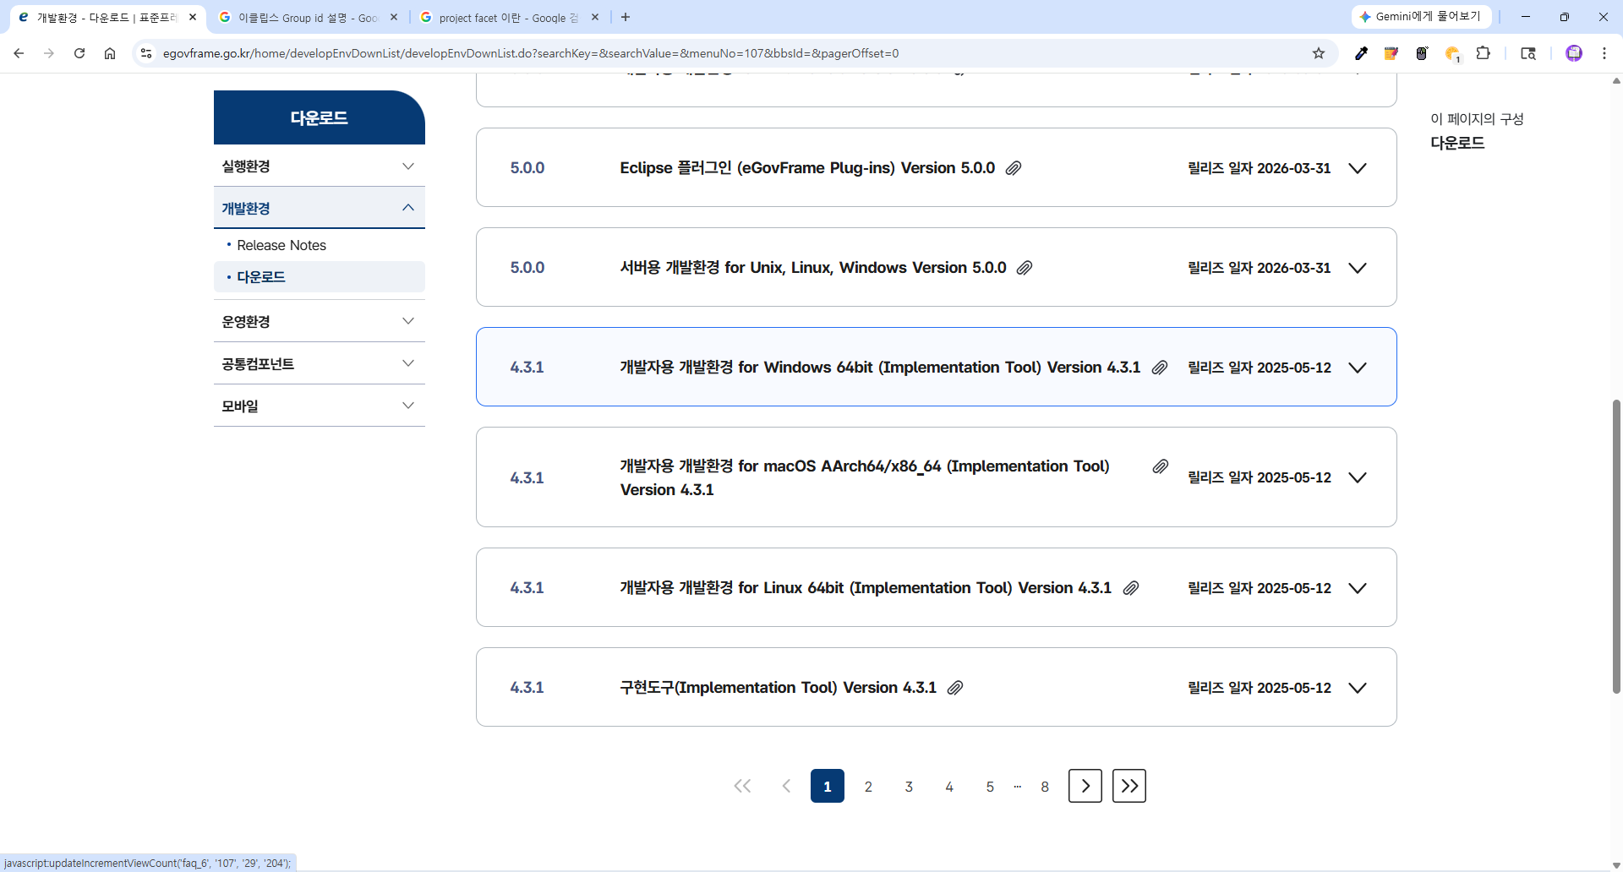
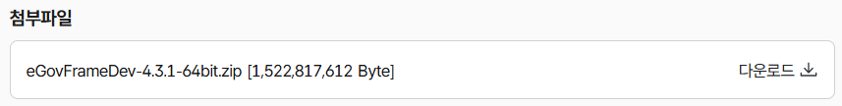
01
eGovFrame 다운로드 및 압축 해제
전자정부 프레임워크 버전4.3.1(https://www.egovframe.go.kr/home/sub.do?menuNo=107)을 다운로드합니다.
Version: eGovFrameDev-4.3.1-64bit.zip [1,522,817,612 Byte] (압축해제 하면 전자정부 및 이클립스 파일 존재)
 | 1. 하단의 첨부파일 다운로드 - eGovFrameDev-4.3.1-64bit.zip [1,522,817,612 Byte] 2. 저장 폴더 - E:\bes 3. 압축 해제 - 압축해제시 파일 경로가 길어서 오류가 발생함으로 반디집으로 압축 해제 - E:\bes . eclipse . workspace-egov [참고] 전자정부 프레임워크 최신 버전 5.0은 Dynamic Web Module 5.0으로 설정되어 있는데, 전자정부에서 실행 시 Dynamic Web Module 4.0으로 설정 되어 오류가 발생 위 오류를 해결하기 위하여 Dynamic Web Module 4.0으로 설정 후 실행하면, 자바 서블릿 코딩 부분을 모두 바꿔야 함으로 전자정부 프레임워크 4.3.1을 설치

Slide 3
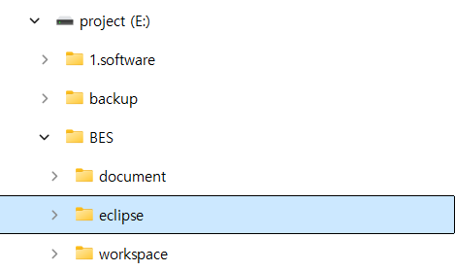
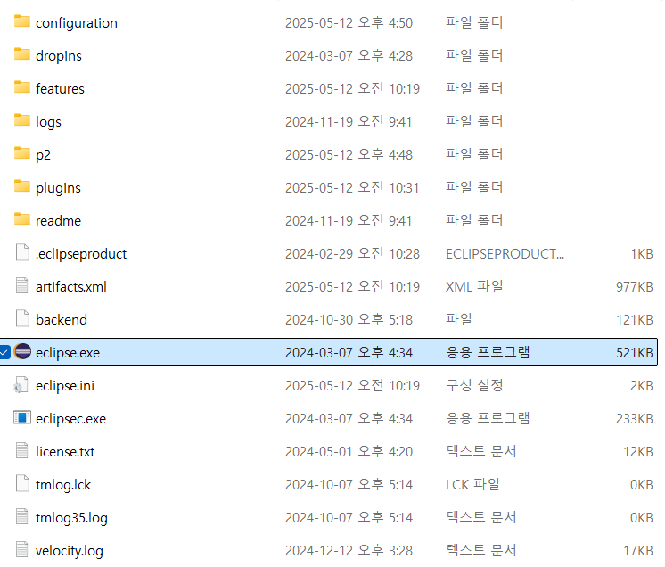
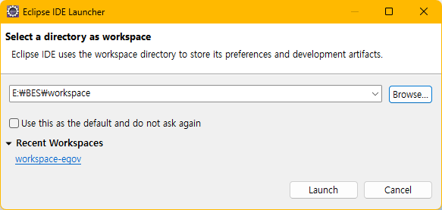
02
워크스페이스 설정
압축해제 후 이클립스 실행 파일을 찾아 더블 클릭합니다.
프로젝트 생성시 작업공간을 생성을 위하여 워크스페이스 폴더를 아래와 같이 선택합니다.
 | 1. Workspace 명칭 변경 - 경로 : E:\bes - 폴더명 : workspace-ego : workspace 2. Eclipse.exe 실행 - 경로 : E:\bes\eclipse - 파일명 : eclipse.exe 2. 워크스페이스 지정 - E:\bes\workspace 3. Eclipse Version - Version: 2024-03 (4.31.0) - Build id: 20240307-1437 4. eGovFrame Version - Version: eGovFrameDev-4.3.1 - 개발자용 개발환경 for Windows 64bit (Implementation Tool)

Slide 4
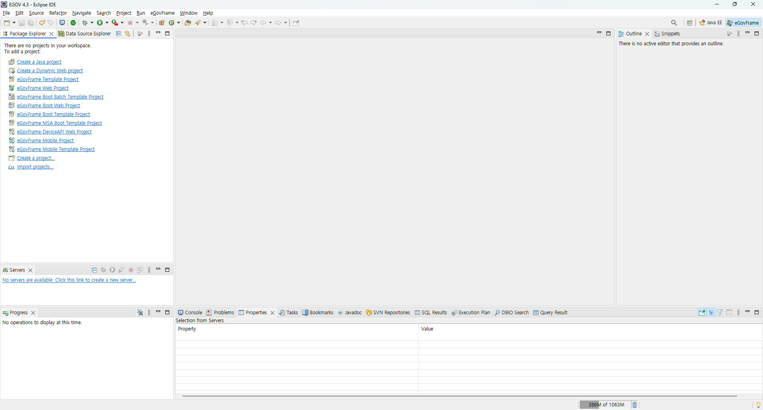
03
프로젝트 생성 및 개발환경 설정
이클립스 개발환경 설정을 위하여 하단의 탭을 이동 합니다.
또한 신규 프로젝트 생성을 위하여 eGovFrame Web Project를 선택합니다.
 | 1. Perspective 설정 변경 - Show Text - eGovFrame perspective 선택 2. Eclipse 개발환경 구성을 위하여 창 이동(Drag and Drop) - 좌측 Package Explorer 이동: Servers, Progress - 하단 창 이동: Console, Properties, Problems 3. Package Explorer - 프로젝트: eGovFrame Web Project 선택

Slide 5
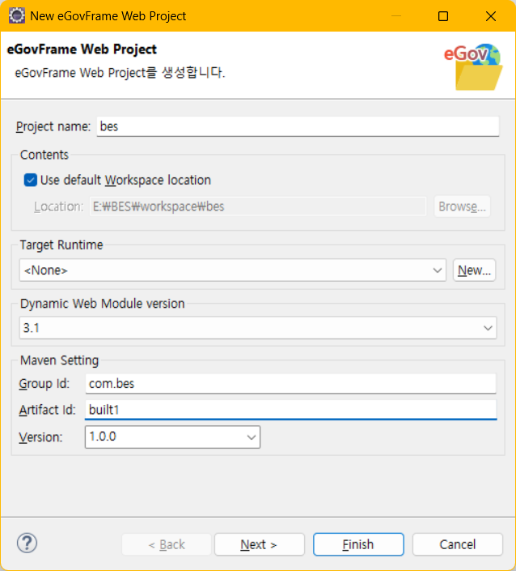
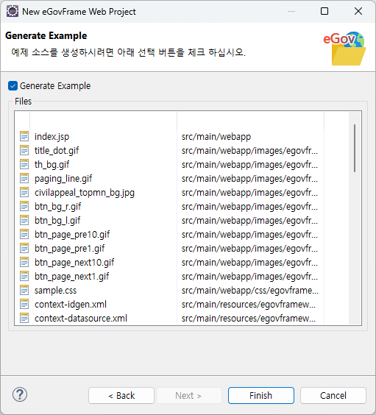
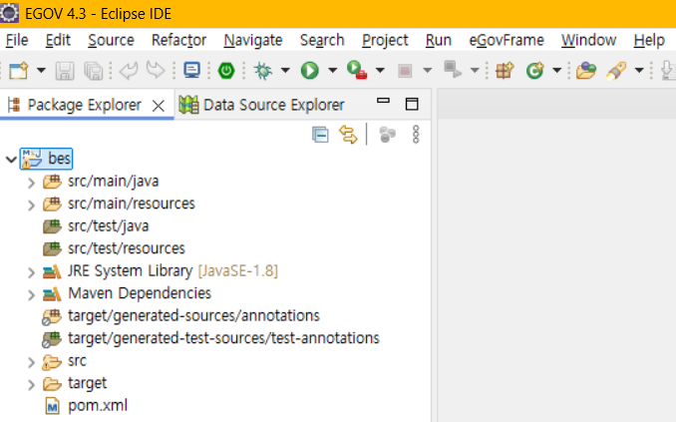
04
프로젝트 생성
프로젝트 생성을 위하여 프로젝트 명칭과 그룹 아이디를 입력 후 Next 버튼을 클릭합니다.
프로젝트 파일을 일괄생성하기 위하여 Generate Example 선택 후 Finish 버튼을 클릭합니다.
 | 1. Package Name, Group id 입력 후 Next 버튼 클릭 - Project name: bes - Group id: com.bes - Artifact id: built1 2. Group id 의미 - 프로젝트를 고유하게 구분하는 최상위 그룹 역할을 하며, 보통 도메인을 거꾸로 적는 규칙 - 예시: com.bes.erp 3. Generate Example 체크 후 Finish 버튼 클릭 - 프로젝트 파일을 일괄 생성 4. bes 프로젝트 생성 - 메뉴 / Project / Clean 실행

Slide 6

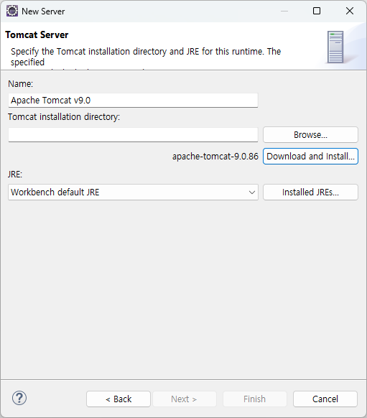
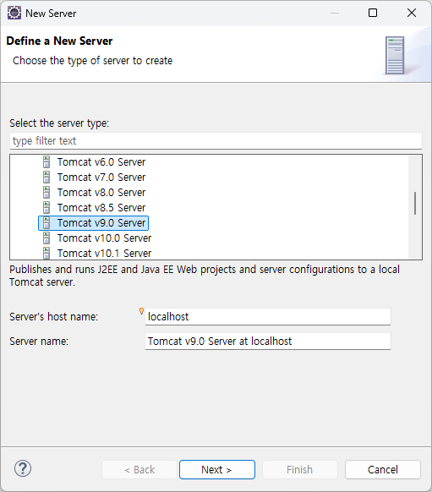
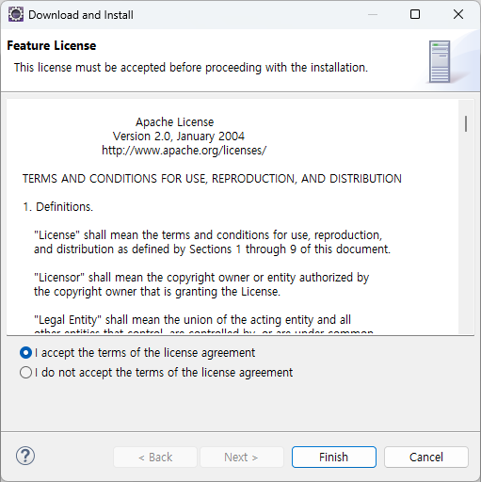
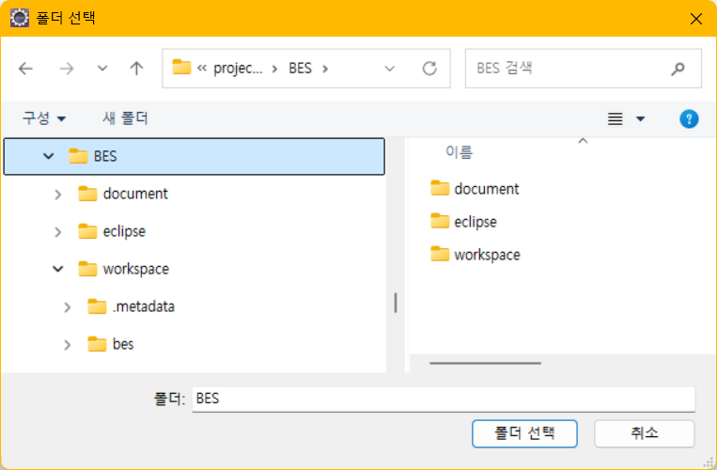

05
Tomcat 설치(1/2)
Tomcat Server 9.0.86 버전을 아래와 같이 설치합니다.
 | 1. Servers 창 - No servers are ... 링크 클릭 2. Define a New Server - 서버 : Apache / Tomcat v9.0 Server - Next 버튼 클릭 3. Download and Install - Feature License 팝업창 - Finish 버튼 클릭 - 설치 경로 선택 : E:\bes - Process 창에 Tomcat 소프트웨어가 다운로드 및 설치 진행 (PC 마다 시간이 다소 소요됨)

Slide 7
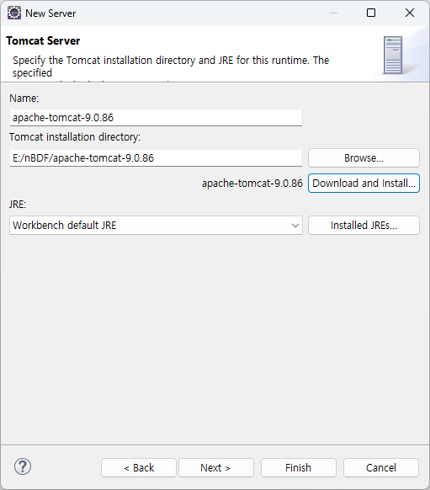
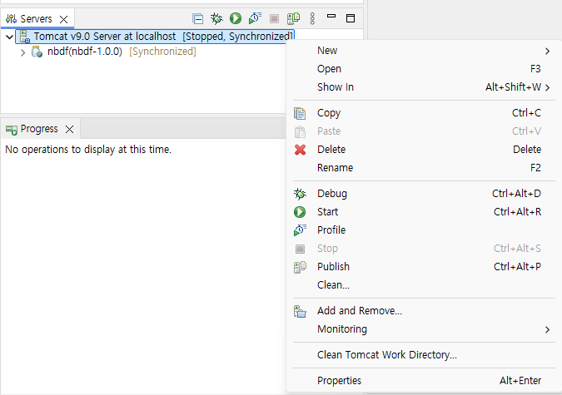
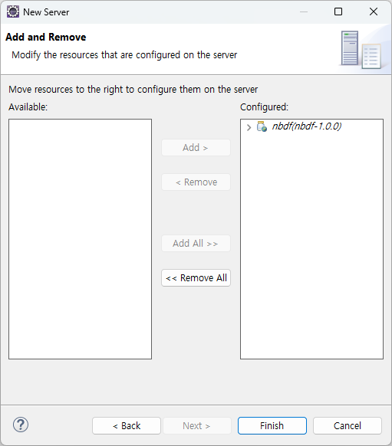
05
Tomcat 설치(2/2)
Tomcat Server 9.0.86 버전을 아래와 같이 설치합니다.
 | 4. New Server - 정상적으로 설치가 완료되면 Next 버튼 활성화되며 버튼 클릭 5. Add and Remove - Available 서버 선택 - Add 버튼 클릭 - Configured 영역에 bes 서버 이동 확인 - Finish 버튼 클릭 6. Servers 창 - bes Tomcat 서버 확인 - Tomcat v9.0 Server at localhost 링크 오른쪽 메뉴 / Clear 실행

Slide 8
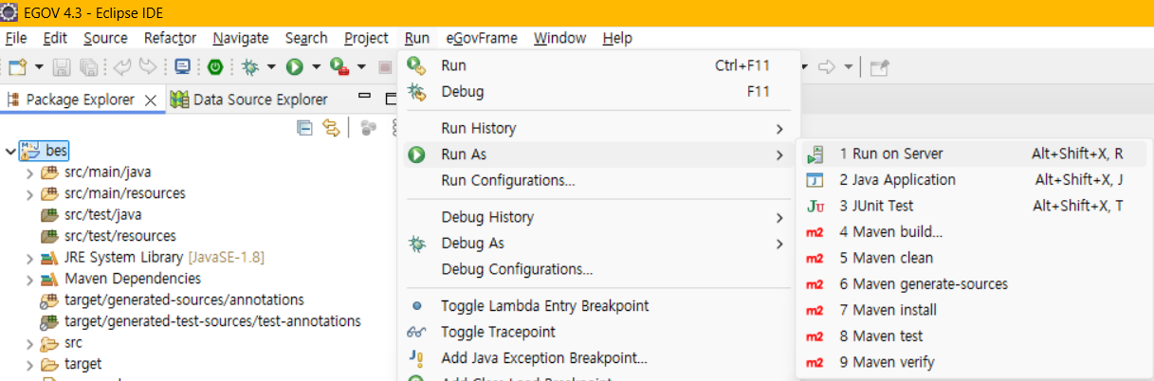
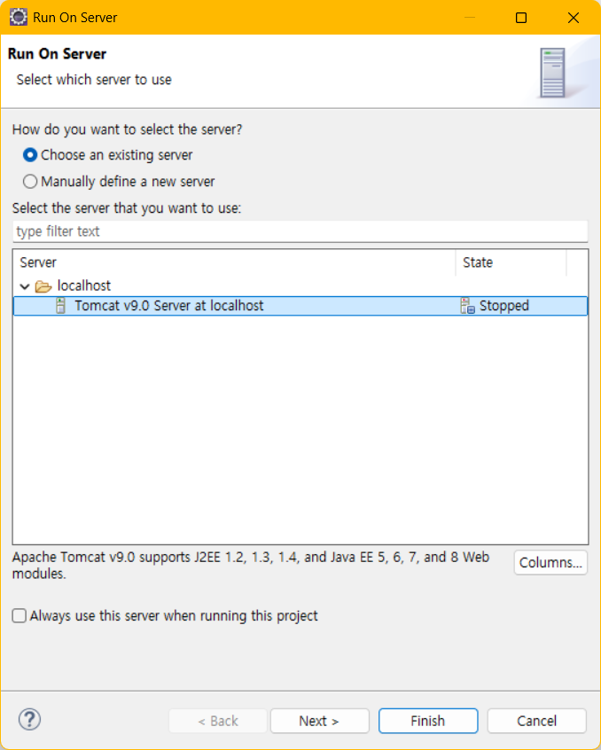
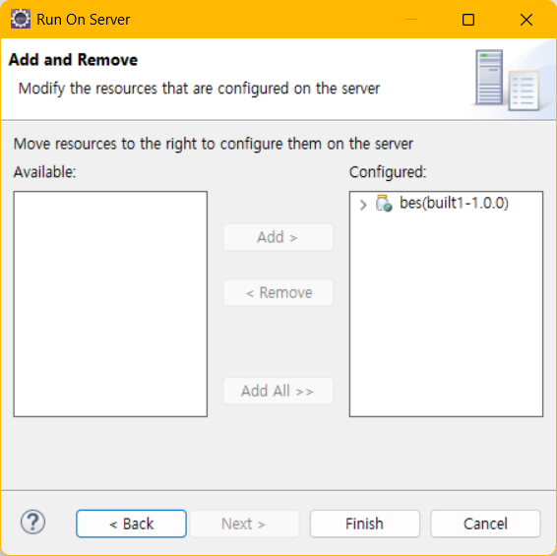
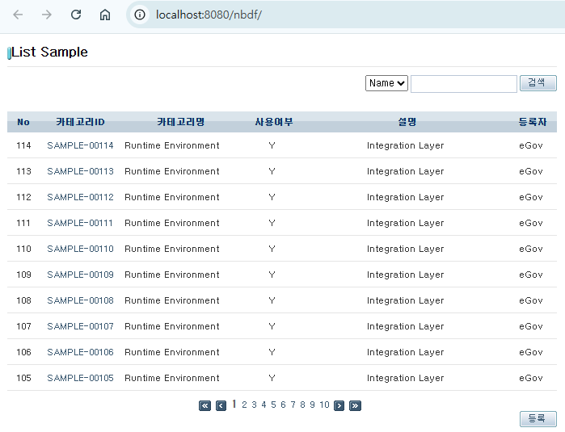
06
프로젝트 실행
Tomcat Server 설치 후 프로젝트 실행을 위하여 Run on Server를 실행합니다.
정상적으로 설정이 완료되면 List Sample 웹 페이지가 오픈됩니다.
 | 1. 프로젝트 실행 - 프로젝트 : bds 선택 - 톰캣 서버는 Stop 상태로 변경 - 메뉴 / Project / Run / Run As / Run on Server 메뉴 클릭 2. Run On Server - Tomcat v9.0 Server at Localhost 서버 선택 - Next 버튼 클릭 3. Configured 서버 확인 후 Finish 버튼 클릭 - bes 확인 - Finish 버튼 클릭 4. 웹페이지 오픈 - http://localhost:8080/bes/

Slide 9
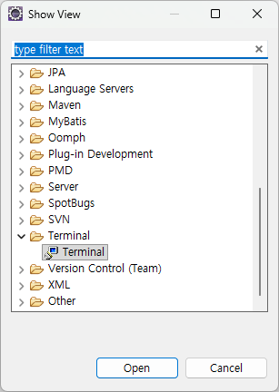
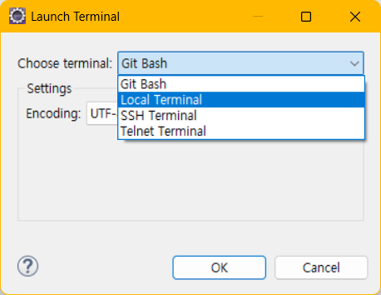
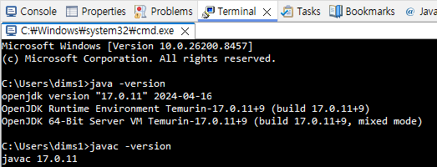
07
Java, Javac 버전 확인
Java 버전을 확인하기 위하여 Terminal 창을 추가 후 자바 및 자바 컴파일러 버전을 아래와 같이 확인합니다.
 | 1. Terminal 추가 - 경로 : 메뉴 / Window / Show View / Others - 하단에 Terminal 창이 추가 - 버전 확인 : java –version : 17.0.11 : javac –version : 17.0.11

Slide 10
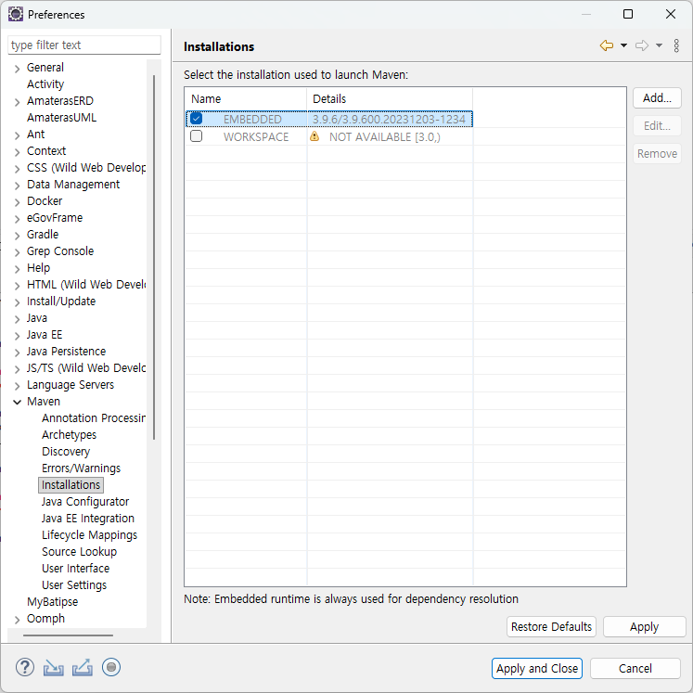
08
Maven 버전 및 Repository 재설정(1/2)
전자정부 프레임워크에서는 Maven 소프트웨어는 Embedded되어 이클립스 환경설정의 설치정보에서 확인할 수 있습니다.
 | 1. Maven 버전 확인 - 경로 : 메뉴 / Window / Preferences / Maven / Installations - 버전 : Embedded / 3.9.6 - 설명 : Maven 구성은 실행(mvn.cmd)가 아닌 jar 파일로 구성되어 있으며 설정 화면에 버전으로 확인

Slide 11
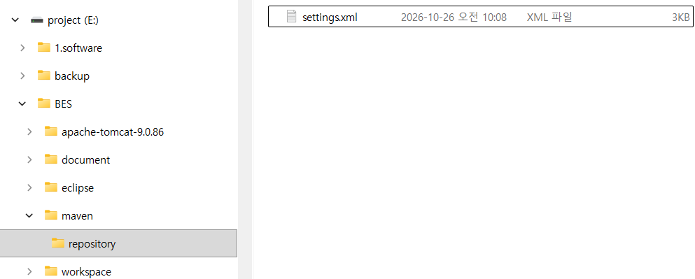
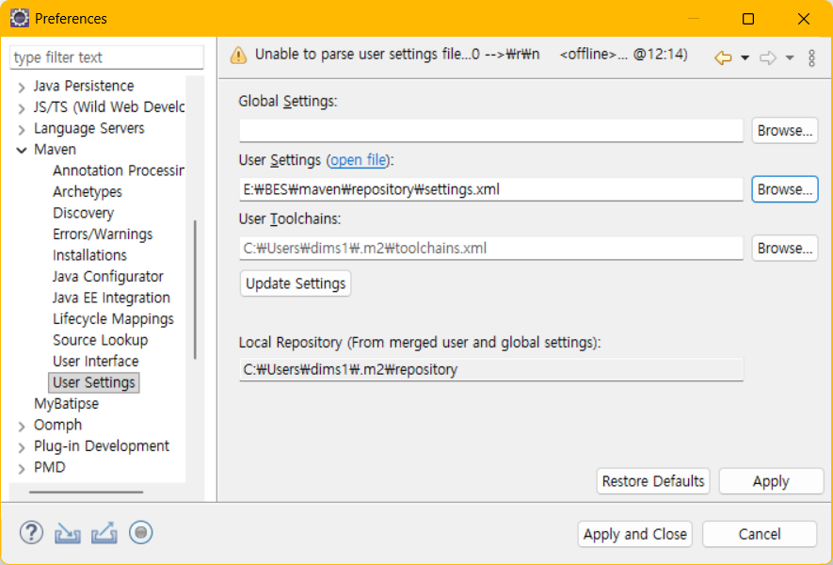
08
Maven 버전 및 Repository 재설정(2/2)
Maven 디렉터리 수정 및 Update 파일 아래와 같이 다운로드합니다.
- e:\bes\maven\repository 폴더 생성
- 위 폴더 아래 settrings.xml 파일 추가 및 maven user settings 설정 변경
 | 1. 저장소 폴더 생성 - 경로 : E:\bes - 폴더 생성 : maven\repository 2. 로컬 저장소 경로 변경에 따른 설정 파일 추가 - 경로 : E:\bes\maven\repository - 파일명 : settings.xml - 로컬 저장소 : 경로 확인 및 수정 - 파일내용 : 좌측 내용을 복사 후 붙여넣기 3. 이클립스 로컬 저장소 설정 - 경로 : 메뉴 / Window / Preferences / Maven / User Settings - User Settings : E:\bes\maven\repository\settings.xml - 위 폴더의 파일을 선택 후 Apply and Close 버튼 클릭 4. Update Maven Project 진행 - 다운로드 및 업데이트 시간이 소요됨
<?xml version="1.0" encoding="UTF-8"?>
<settings xmlns="http://maven.apache.org/SETTINGS/1.2.0"
xmlns:xsi="http://www.w3.org/2001/XMLSchema-instance"
xsi:schemaLocation="http://maven.apache.org/SETTINGS/1.2.0
https://maven.apache.org/xsd/settings-1.2.0.xsd">
<!-- 로컬 저장소 위치 -->
<localRepository>e:\bes\maven\repository</localRepository>
<!-- 온라인 여부 -->
<offline>false</offline>
<!-- 플러그인 그룹 -->
<pluginGroups>
<pluginGroup>org.apache.maven.plugins</pluginGroup>
</pluginGroups>
<!-- 프록시 설정 -->
<proxies>
<!-- 회사 프록시 사용 시 설정 -->
</proxies>
<!-- 서버 인증정보 -->
<servers>
</servers>
<!-- 미러 설정 -->
<mirrors>
<!-- Maven Central -->
<mirror>
<id>central</id>
<mirrorOf>central</mirrorOf>
<name>Maven Central</name>
<url>https://repo.maven.apache.org/maven2</url>
</mirror>
</mirrors>
<!-- 프로파일 -->
<profiles>
<profile>
<id>default-profile</id>
<repositories>
<repository>
<id>central</id>
<url>https://repo.maven.apache.org/maven2</url>
<releases>
<enabled>true</enabled>
</releases>
<snapshots>
<enabled>false</enabled>
</snapshots>
</repository>
</repositories>
<pluginRepositories>
<pluginRepository>
<id>central</id>
<url>https://repo.maven.apache.org/maven2</url>
</pluginRepository>
</pluginRepositories>
</profile>
</profiles>
<activeProfiles>
<activeProfile>default-profile</activeProfile>
</activeProfiles>
</settings>

Slide 12
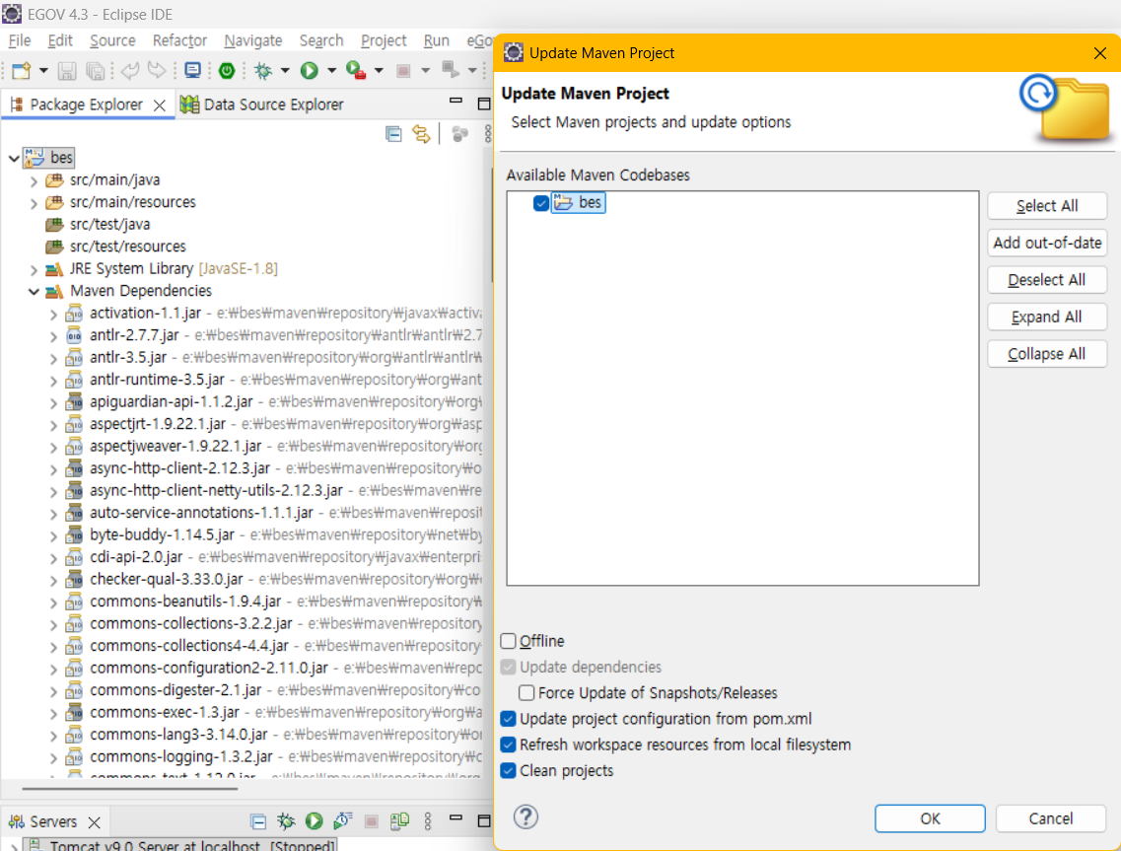
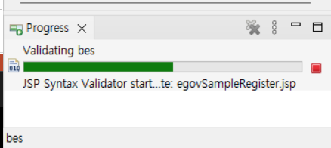
09
Maven Update
Maven 디렉터리 수정 및 Update 파일이 진행되면 하기 폴더에 유관 라이브러리 파일이 생성됩니다.
- E:\bes\maven\repository\라이브러리 파일 확인
 | 1. 프로젝트 선택 - 프로젝트 : bes 2. Update Maven Project - 단축키 : Alt + K - 좌측 화면과 같이 선택 후 OK 버튼 클릭 3. 다운로드 진행 4. Maven Dependencies - 다운로드가 완료되면 e:\bes\maven\repository 폴더 아래 유관 라이브러리를 확인

Slide 13
End Of Document

